Slide 1
Фрагменты

Slide 2
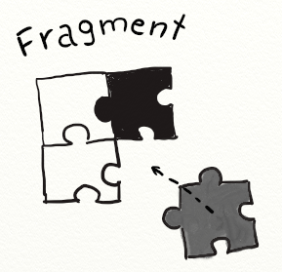
Основные понятия
Фрагмент (класс Fragment) представляет поведение или часть пользовательского интерфейса в классе Activity. Разработчик может объединить несколько фрагментов в одну операцию Activity для построения многопанельного пользовательского интерфейса и повторного использования фрагмента в нескольких операциях. Фрагмент можно рассматривать как модульную часть операции.
Такая часть имеет свой жизненный цикл и самостоятельно обрабатывает события ввода. Кроме того, ее можно добавить или удалить непосредственно во время выполнения операции. Это нечто вроде вложенной операции, которую можно многократно использовать в различных операциях.

Slide 3
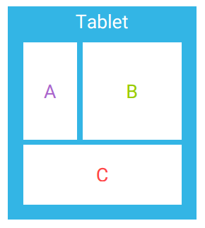
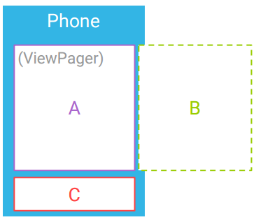
Применение

Slide 4
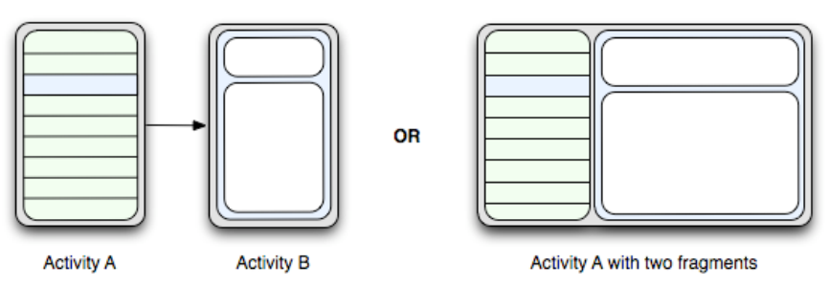
Пользовательский интерфейс

Slide 5
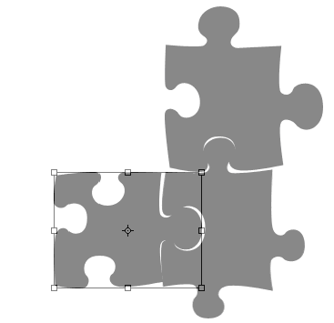
Философия проектирования
Фрагменты впервые появились в Android версии 3.0 (API уровня 11), главным образом, для обеспечения большей динамичности и гибкости пользовательских интерфейсов на больших экранах, например, у планшетов.
Разбивая макет операции на фрагменты, разработчик получает возможность модифицировать внешний вид операции в ходе выполнения и сохранять эти изменения в стеке переходов назад, которым управляет операция.
Фрагменты это по сути изолированные блоки разметки кода, которые можно вставить в активности и которые будут работать так, как вам нужно.

Slide 6
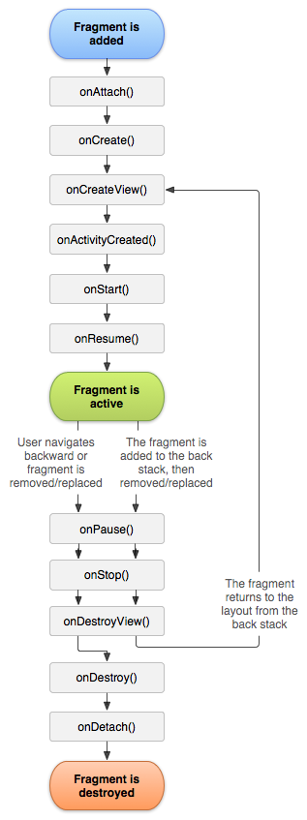
Жизненный цикл фрагмента

Slide 7
Согласование с жизненным циклом активности
Жизненный цикл активности, содержащей фрагмент, непосредственным образом влияет на жизненный цикл фрагмента. Например, когда активность принимает вызов onPause(), каждый ее фрагмент принимает onPause(). Однако у фрагментов есть несколько дополнительных методов обратного вызова жизненного цикла:
onAttach()
Вызывается, когда фрагмент связывается с активностью.
onCreateView()
Вызывается для создания иерархии представлений, связанной с фрагментом.
onActivityCreated()
Вызывается, когда метод onCreate(), принадлежащий операции, возвращает управление.
onDestroyView()
Вызывается при удалении иерархии представлений, связанной с фрагментом.
onDetach()
Вызывается при разрыве связи фрагмента с операцией.

Slide 8
Создание фрагмента
Для создания фрагмента необходимо создать подкласс класса Fragment. Класс Fragment имеет код, во многом схожий с кодом Activity. Он содержит методы обратного вызова, аналогичные методам операции, такие как:
onCreate(), onStart(), onPause() и onStop().
onCreate()
Система вызывает этот метод, когда создает фрагмент.
onCreateView()
Система вызывает этот метод при первом отображении пользовательского интерфейса фрагмента на дисплее.
onPause()
Система вызывает этот метод как первое указание того, что пользователь покидает фрагмент (это не всегда означает уничтожение фрагмента).

Slide 9
Ряд подклассов
Существует также ряд подклассов, которые, возможно, потребуется расширить вместо использования базового класса Fragment:
DialogFragment
Отображение перемещаемого диалогового окна.
ListFragment
Отображение списка элементов, управляемых адаптером, аналогично классу ListActivity.
PreferenceFragment
Отображение иерархии объектов Preference в виде списка, аналогично классу PreferenceActivity.

Slide 10
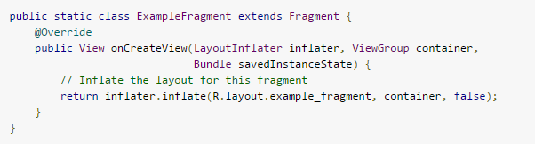
Добавление пользовательского интерфейса
Фрагмент обычно используется как часть пользовательского интерфейса операции, при этом он добавляет в операцию свой макет.
Чтобы создать макет для фрагмента, разработчик должен реализовать метод обратного вызова onCreateView(), который система Android вызывает, когда для фрагмента наступает время отобразить свой макет. Например, код подкласса класса Fragment, загружающий макет из файла example_fragment.xml, может выглядеть так:

Slide 11
Добавление пользовательского интерфейса
Параметр container, передаваемый методу onCreateView(), является родительским классом ViewGroup (из макета операции), в который будет вставлен макет фрагмента. Параметр savedInstanceState является классом Bundle, который предоставляет данные о предыдущем экземпляре фрагмента во время возобновления фрагмента.
Метод inflate() принимает три аргумента:
Идентификатор ресурса макета.
Объект класса ViewGroup, который должен стать родительским для макета.
Логическое значение, показывающее, следует ли прикрепить макет к объекту ViewGroup (второй параметр) во время раздувания.

Slide 12
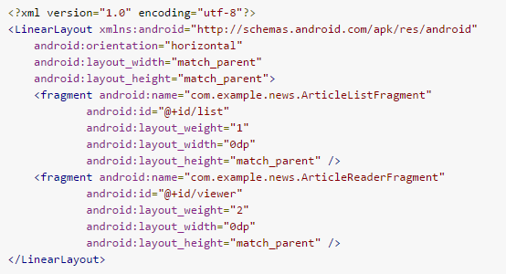
Добавление фрагмента в активность
Можно добавить фрагмент в макет операции двумя способами:
объявив фрагмент в файле макета операции.
например, файл макета операции с двумя фрагментами может выглядеть следующим образом:

Slide 13

Добавление фрагмента в активность
или программным образом, добавив фрагмент в существующий объект ViewGroup.
Для выполнения транзакций с фрагментами внутри операции (таких как добавление, удаление или замена фрагмента) необходимо использовать FragmentTransaction. Экземпляр класса FragmentTransaction можно получить от объекта Activity следующим образом:
После этого можно добавить фрагмент методом add(), указав добавляемый фрагмент и представление, в которое он должен быть добавлен. Например:
Выполнив изменения с помощью FragmentTransaction, необходимо вызвать метод commit(), чтобы они вступили в силу.

Slide 14

Примечание!
Каждый фрагмент должен иметь уникальный идентификатор, который система сможет использовать для восстановления фрагмента в случае перезапуска операции.
Предоставить идентификатор фрагменту можно тремя способами:
указать атрибут android:id с уникальным идентификатором;
указать атрибут android:tag с уникальной строкой;
ничего не предпринимать, чтобы система использовала идентификатор контейнерного представления.

Slide 15
Управление фрагментами FragmentManager
Для управления фрагментами в активности нужен класс FragmentManager. Чтобы получить его, следует вызвать метод getFragmentManager() из кода активности.
Действия, которые позволяет выполнить FragmentManager:
получать фрагменты, имеющиеся в операции, с помощью метода findFragmentById() или findFragmentByTag()
снимать фрагменты со стека переходов назад методом popBackStack();
регистрировать процесс изменений в стеке переходов назад при помощи метода addOnBackStackChangedListener().
Как было показано в предыдущем слайде, можно использовать класс FragmentManager для открытия FragmentTransaction, что позволяет выполнять транзакции с фрагментами, например, добавление и удаление.

Slide 16
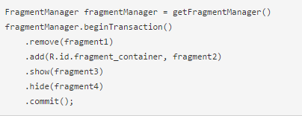
Выполнение транзакций с фрагментами
Большим достоинством использования фрагментов в операции является возможность добавлять, удалять, заменять их и выполнять другие действия с ними в ответ на действия пользователя. Экземпляр класса FragmentTransaction можно получить от FragmentManager, например, так:
Каждая транзакция является набором изменений, выполняемых одновременно. Разработчик может указать все изменения, которые ему нужно выполнить в данной транзакции, вызывая методы add(), remove() и replace(). Затем, чтобы применить транзакцию к операции, следует вызвать метод commit().

Slide 17
Взаимодействие с активностью
В частности, фрагмент может обратиться к экземпляру Activity с помощью метода getActivity() и без труда выполнить поиск представления в макете активности:
Аналогичным образом активность может вызывать методы фрагмента, получив ссылку на объект Fragment от FragmentManager с помощью метода findFragmentById() или findFragmentByTag():

